Slide 1


Slide 2
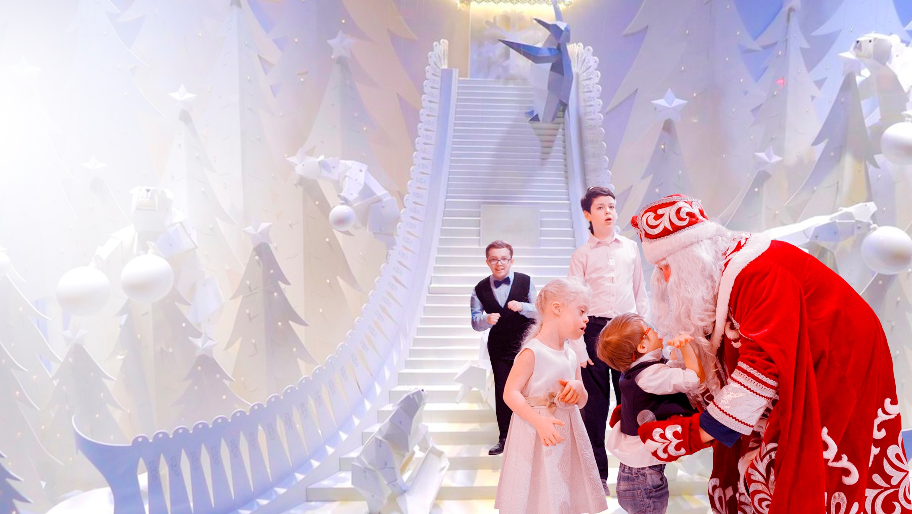
О ПРОЕКТЕ «КОХОМСКИЙ ДЕД МОРОЗ»
Новогодние праздники всегда проходят в атмосфере ожидания чуда и исполнения желаний. И кто как не дети наиболее расположены к этому празднику, а потому всегда с нетерпением ждут его и новогоднего чуда.
Вместе с тем, в реальной жизни чудес гораздо меньше, и часто приходится сталкиваться с огромным количеством несправедливостей, наибольшая из которых, вероятно, детская инвалидность или в целом тяжёлая жизненная ситуация.
По статистике в России более 1,25 миллионов человек: это дети с ОВЗ в учреждениях дошкольного образования - 517 343 человека (6,8% от общего количества воспитанников).

Slide 3

О ПРОЕКТЕ «КОХОМСКИЙ ДЕД МОРОЗ»
Если здоровому ребёнку новогодние праздники приносят веселье и радость, то для детей с ограниченными физическими возможностями они важнее вдвойне.
Дети которые оказались в сложной жизненной ситуации или из – за проблем связанных со здоровьем не всегда имеют возможность посетить праздничное мероприятие и при этом увидеть настоящего Деда Мороза - являющегося символом доброты и дарения в их глазах. Да и в целом не каждый профессиональный аниматор сможет справится с утренником для особенных ребят без подготовки и специально разработанной методики.

Slide 4

О ПРОЕКТЕ «КОХОМСКИЙ ДЕД МОРОЗ»
Опыт более за 25 лет показывает, насколько важно для малышей с ОВЗ, детей оказавшихся в тяжёлой жизненной ситуации, ребят находящихся в пунктах временного размещения, детских домах, интернатах и проживающих в «новых регионах» нашей страны на сколько важно проведение новогодних и рождественских праздников для их развития и адаптации.
Когда у детей появляется возможность встречи с миром доброты, они, вырастая, становиться более адаптивными, гибкими людьми без ограничений.
Важно, что бы у каждого ребёнка была своя традиция объединяющие всю семью и благоприятно влияющие
на его развитие.

Slide 5

АННОТАЦИЯ ПРОЕКТА
«КОХОМСКИЙ ДЕД МОРОЗ»
Проект
«КОХОМСКИЙ ДЕД МОРОЗ»
созданный 2002 году имеет уникальный опыт работы с
детьми по всей стране. В рамках проекта реализуется работа волонтёров
со специально проработанными программами для детей с ОВЗ,
детей из многодетных семей, детей – ок.т.с.ж.,
а также ветеранов ВОВ и одиноких пожилых граждан.
Круглогодичный формат проекта нацеленный на работу с дет. домами, благотворительными и общественными организациями, хосписами, детскими больницами и т.д. Разработка и внедрение комплексной программы с уникальными методиками и сценариями. Каждый сезон организуется благотворительный сбор подарочного фонда для последующего их вручения с проведением мероприятий.
В процессе реализации проекта осуществляется обучение волонтёров – аниматоров для большего охвата территории во время проведения праздничных мероприятий. Проект использует инструменты: проведение круглых столов и форумов, благотворительные и общественные акции, подготовка и проведение творческих конкурсов с населением РФ.

Slide 6

ЦЕЛЬ ПРОЕКТА «КОХОМСКИЙ ДЕД МОРОЗ»
- Организовать мероприятия для детей с ОВЗ и детей ок.т.сж. на территории РФ (в том числе ДНР, ЛНР, Херсонская и Запорожская области) по средствам выезда добровольческой команды прошедшая специальное обучение.
- Внедрить и использовать уникальную комплексную методику (с привлечением узко-профилированных специалистов) с разработанными сценариями проведения новогодних и рождественских мероприятий для детей ок.т.ж.с и детей с ОВЗ, а так же пожилых граждан находящихся в хосписах, больницах и домах престарелых.
ЦЕЛЕВАЯ АУДИТОРИЯ:
- Дети с ОВЗ в возрасте от 2 до 16 лет.
Дети оказавшийся в тяжёлой жизненной ситуации (многодетные семьи, дети в детских домах, интернатах, больницах, хосписах, ПВР).
Дети проживающие в ДНР,ЛНР.
Пожилые одинокие граждане.

Slide 7

ЗАДАЧИ ПРОЕКТА:
Провести сбор информации необходимой для реализации проекта.
Подготовить и провести заявочный этап проведения проекта для построения дорожной карты праздничных мероприятий.
Организовать форумы и круглые столы по теме «Помощь детям» в рамках проекта на добровольческих и общественных площадках.
Организовать «народный сбор» средств и подарочного фонда новогодних гостинцев и подарков детям и защитникам новых территорий для размещения их во временных точках хранения.
Организовать и провести мероприятия в рамках проекта в течении всего периода «Новогодних и Рождественских» праздников для целевой аудитории проекта.
Провести набор и обучение добровольческого отряда «волонтёров – аниматоров» (помощников Кохомского Деда Мороза) по специально разработанной методике в сфере использования актёрского мастерства и психологических знаний для работы с особенными детьми, детьми с ОВЗ и детьми ок.т.ж.с.
Планы на 2023 год: Обучить в сезон до 80-120 волонтёров, провести более 800 мероприятий (массовых и точечных, адресных). Вручить и поздравить более от 35 000 до 40 000 детей в том числе и в «новых регионах» РФ.
ПЛАНЫ И ПЕРСПЕКТИВЫ

Slide 8
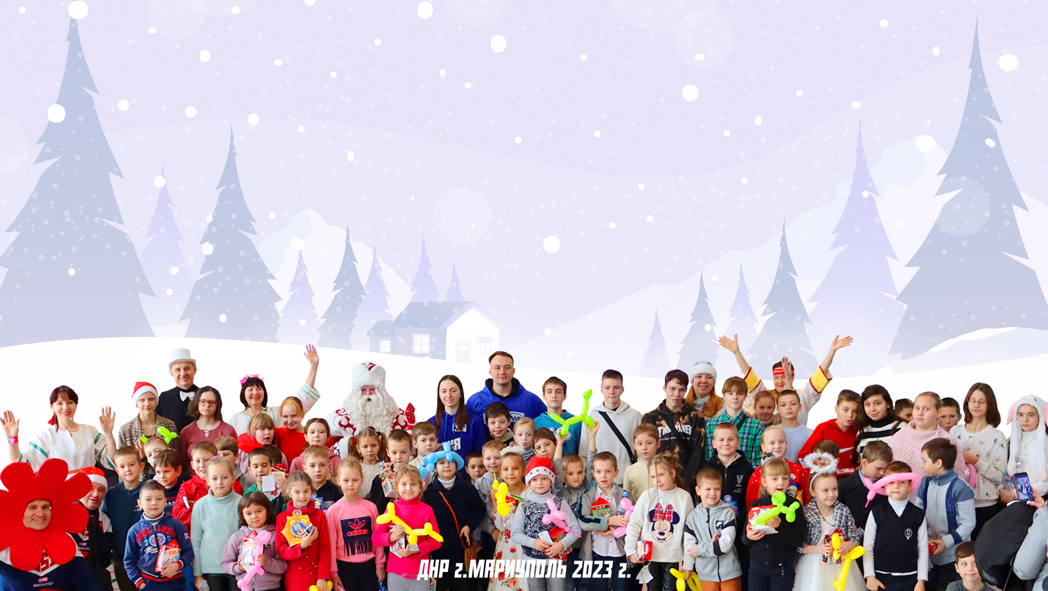
СОЦИАЛЬНЫЙ ЭФФЕКТ:
Каждый родитель хочет видеть своего ребёнка успешным и самостоятельным, способным самостоятельно принимать решения и отвечать за свои поступки, любить Родину, иметь правильный вектор нравственного развития будучи взрослым.
В последнее время в России стали активнее общественные организации, работающие с особыми детьми и направления их работы разные. Однако, родительский запрос гораздо больше, чем могут дать общественники. Из возможностей бесплатно получить услуги профессионального аниматора с педагогическим образованием, наш проект даёт такую возможность и прививает ребёнку чувство гуманизма, милосердия и добровольности за счёт привлечения его к персонажам отождествляющих добро.

Slide 9

КОЛИЧЕСТВЕННЫЕ ПОКАЗАТЕЛИ:
Проведено в сезон более 760 выходов Кохомского Деда Мороза.
Поздравлено и вручено подарков более 42 000 человек за период 2022 г.
Поздравлено в ДНР и ЛНР 16 000 человек.
Проведён Всероссийский конкурс открыток – более 5000 участников.
Обучено и вовлечено более 120 волонтёров.
5 добровольческих резиденций «Кохомского Деда Мороза» (г.Кохма, г.Иваново, г.Шуя, г.Кинешма, г.Приволжск).
К НОВОГОДНЕМУ СЕЗОНУ 2025 – 2026 ПРЕДПОЛАГАЕТСЯ
ПОЗДРАВИТЬ НЕ МЕНЕЕ 48 000 ЧЕЛ.

Slide 10

КАЧЕСТВЕННЫЕ ПОКАЗАТЕЛИ:
Привлечение детей к традициям празднования новогодних и рождественских праздников на территории РФ.
Формирование патриотических чувств у детей с ОВЗ и детей оказавшимся в тяжёлой жизненной ситуации.
Развитие волонтёрской и добровольческой деятельности в рамках реализации событийных волонтёров-аниматоров на мероприятиях
связных не только с празднованием
Нового Года, но и в другое время.
Статистика за 3 года:
- За сезон 2023-2024 (декабрь-январь) было "поздравлено" более 39 000 детей в разных регионах страны.
- За сезон 2024-2025 было поздравлено более 42 000 детей.
- За сезон 2025-2026 было поздравлено более 48 000 детей.

Slide 11

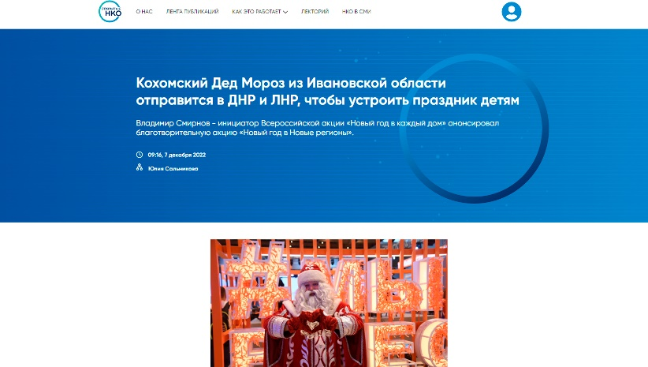
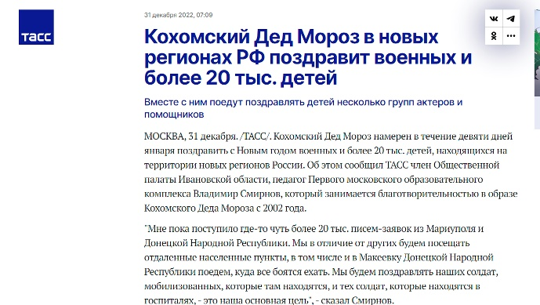
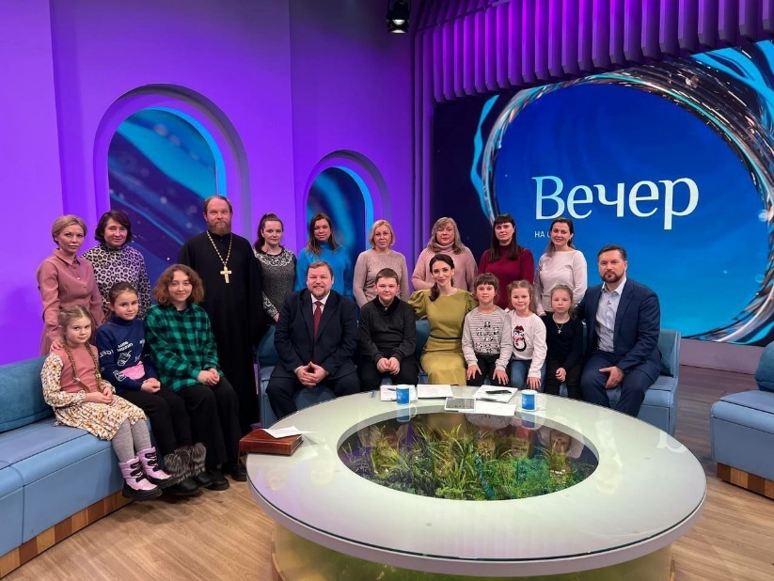
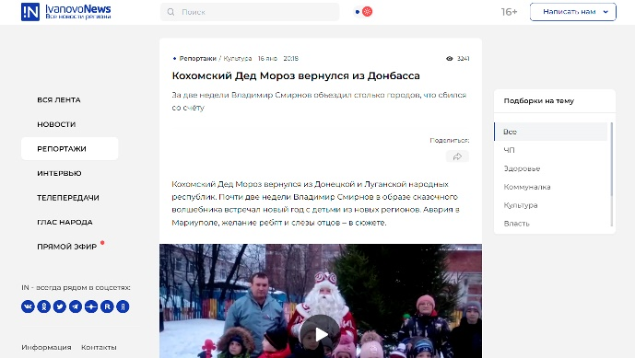
ИНФОРМАЦИОННАЯ ВОВЛЕЧЕННОСТЬ ПРОЕКТА
Результатов запросов
о проекте «НГ в НР»
в поисковике Google:
примерно
11 800
Статьи в газетах о проекте: более: 150
Репортажи в телевизионных эфирах более: 60
Статьи в интернет порталах более: 700
Посты в социальных сетях более: 650
Информация о проекте разослана во все
учреждения дополнительного образования в РФ.

Slide 12
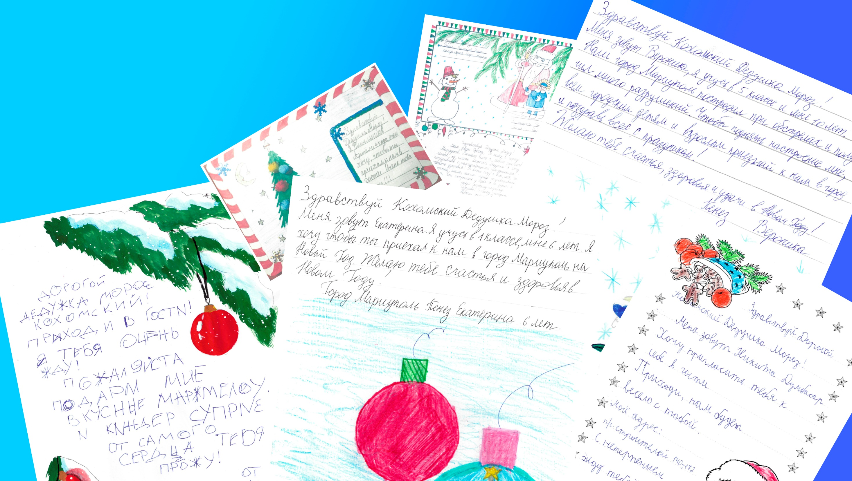
ТЫСЯЧИ ПИСЕМ ПРИХОДЯТ КОХОМСКОМУ ДЕДУ МОРОЗУ
ОТ ДЕТЕЙ ЛНР И ДНР С ПРОСЬБОЙ ПРИЕХАТЬ
К НИМ В ГОСТИ.

Slide 13
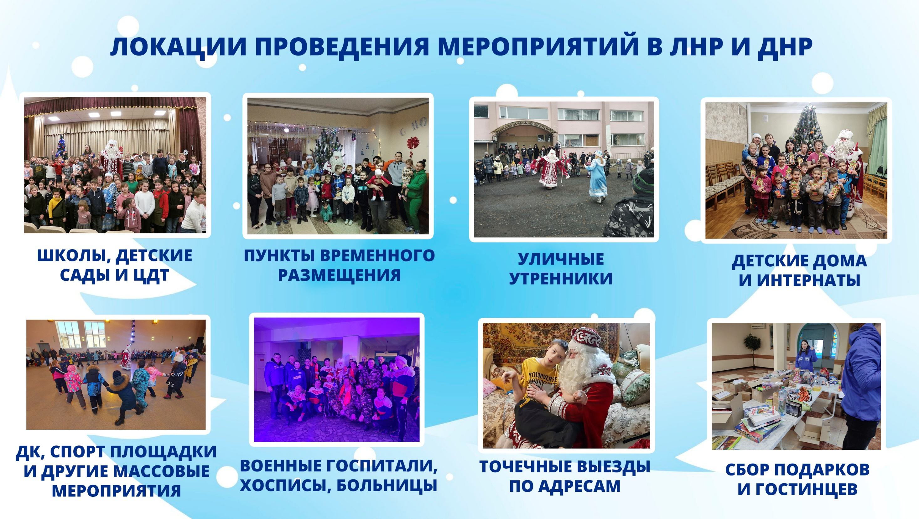
ЛОКАЦИИ ПРОВЕДЕНИЯ МЕРОПРИЯТИЙ

Slide 14


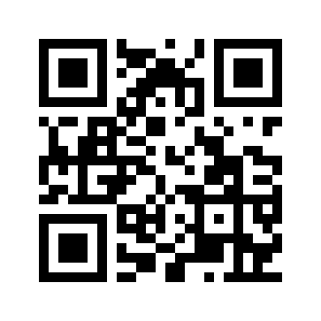
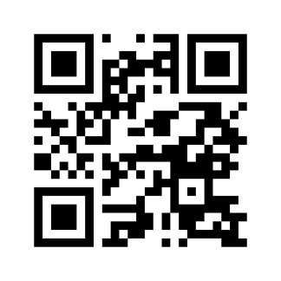
РУКОВОДИТЕЛЬ ПРОЕКТА
СМИРНОВ ВЛАДИМИР ПЕТРОВИЧ
КОХОМСКИЙ ДЕД МОРОЗ
ВОЛОНТЁР,
ОБЩЕСТВЕННЫЙ ДЕЯТЕЛЬ,
ЧЛЕН ОБЩЕСТВЕННОЙ ПАЛАТЫ ИВАНОВСКОЙ ОБЛАСТИ,
РУКОВОДИТЕЛЬ ВОД «ВОЛОНТЁРЫ ПОБЕДЫ» Г.КОХМА,
ФЕДЕРАЛЬНЫЙ ТРЕНЕР АНО «ПОКОЛЕНИЕ УВЕРЕННОГО БУДУЩЕГО»,
ПСИХОЛОГ «ИВАНОВСКИЙ МУЗЫКАЛЬНЫЙ КОЛЛЕДЖ»,
ПЕДАГОГ ДО ГБПОУ «1-Й МОК»,
АМБАССАДОР МЕЖДУНАРОДНОЙ
ПРЕМИИ #МЫВМЕСТЕ – 2023.
СТРАНИЦА В СОЦ. СЕТИ ВК: VK.COM/VOLODSMIR
TELEGRAM: KDEDMOROZ
ТЕЛ. 8-903-888-32-28
ЭЛ.ПОЧТА: swat16@bk.ru
САЙТ: geroyregionov.ru

Slide 15

ПАРТНЁРЫ ПРОЕКТА «КОХОМСКИЙ ДЕД МОРОЗ»

Slide 16
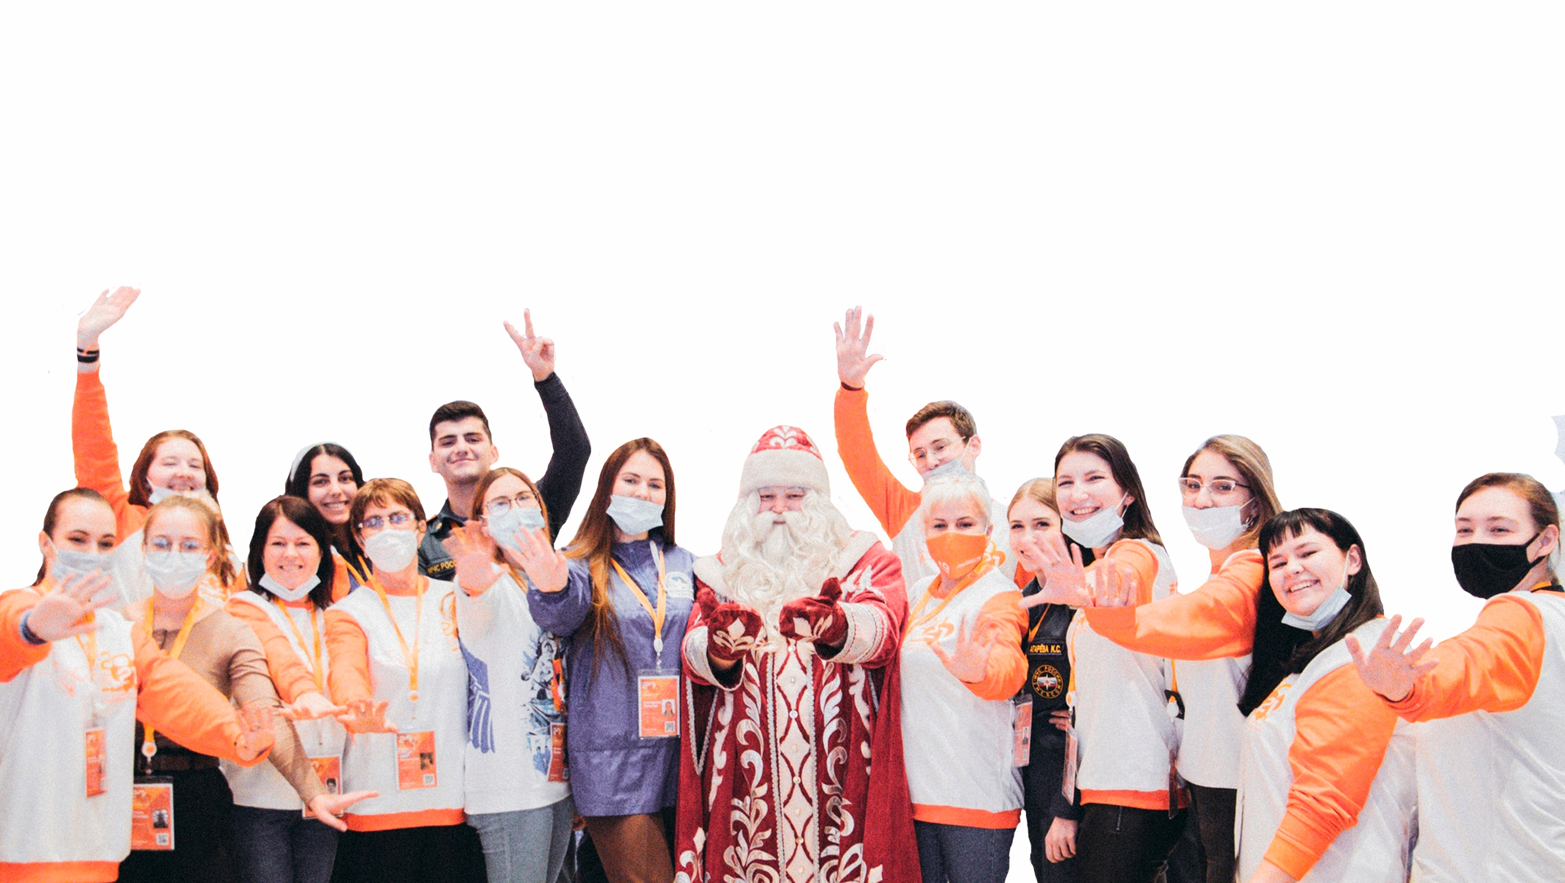
СПАСИБО ЗА ВНИМАНИЕ!
ДАВАЙ ВМЕСТЕ СДЕЛАЕМ НАШ С ВАМИ ПРОЕКТ ЕЩЁ ДОБРЕЕ.
ВЕДЬ ВСЁ ВОЛШЕБСТВО В ДОБРОТЕ!

